Slide 1
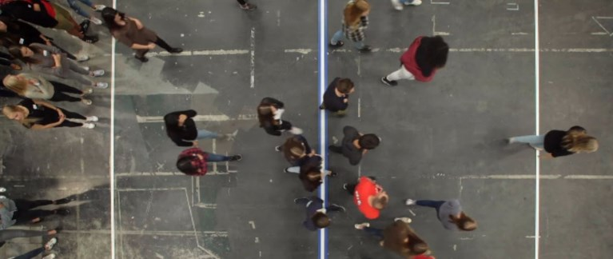
Openingsdia
Beeld op de positie van dit grijze kader.
Voeg een afbeelding toe
Muis-klik rechts op de afbeelding en selecteer ‘Bijsnijden’
Pas de breedte van de afbeelding aan en zonodig de uitsnede
Selecteer de afbeelding en ga naar menu ‘Schikken / Naar achtergrond’ om deze achter het blauwe kader te plaatsen
Verwijder dit grijze kader
Over de lijn Oldambt

Slide 2
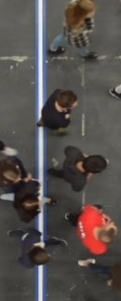
Stelling 1
De inwoners van Oldambt moeten over belangrijke onderwerpen hun mening kunnen geven via een referendum.

Slide 3
De inwoners van Oldambt moeten over belangrijke onderwerpen hun mening kunnen geven via een referendum.

Slide 4
Stelling 2
Er moeten meer handhavers van de gemeente (boa’s) worden aangesteld.

Slide 5
Er moeten meer handhavers van de gemeente (boa’s) worden aangesteld.

Slide 6
Stelling 3
De gemeente Oldambt moet afgewezen asielzoekers en illegale migranten opvang (bed-bad-brood) aanbieden.

Slide 7
De gemeente Oldambt moet afgewezen asielzoekers en illegale migranten opvang (bed-bad-brood) aanbieden.

Slide 8
Stelling 4
Ondernemers moeten zelf de openingstijden van hun winkels kunnen bepalen.

Slide 9
Ondernemers moeten zelf de openingstijden van hun winkels kunnen bepalen.

Slide 10
Stelling 5
Mensen in de bijstand moeten tijdelijk aan de slag kunnen bij het Werkbedrijf.

Slide 11
Mensen in de bijstand moeten tijdelijk aan de slag kunnen bij het Werkbedrijf.

Slide 12
Stelling 6
Mensen die een familielid of bekende verzorgen (mantelzorgers) moeten een tegemoetkoming krijgen in de vorm van geld.

Slide 13
Mensen die een familielid of bekende verzorgen (mantelzorgers) moeten een tegemoetkoming krijgen in de vorm van geld.

Slide 14
Stelling 7
De gemeente moet een sportfonds oprichten voor jonge sporttalenten.

Slide 15
De gemeente moet een sportfonds oprichten voor jonge sporttalenten.

Slide 16
Stelling 8
De verkeerssituatie op het Oldambtplein in Winschoten moet blijven zoals het nu is.

Slide 17
De verkeerssituatie op het Oldambtplein in Winschoten moet blijven zoals het nu is.

Slide 18
prodemos.nl

